Slide 1
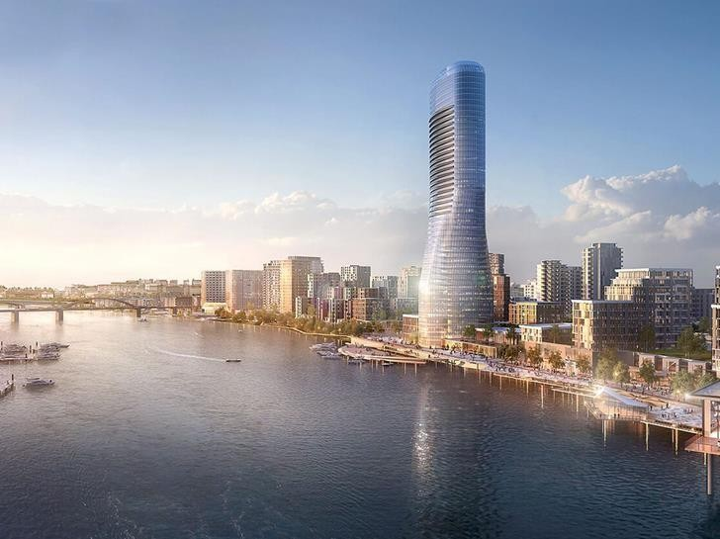

GRAD BEOGRAD
INVESTICIONI PROJEKTI
Goran Vesić
Gradski menadžer

Slide 2
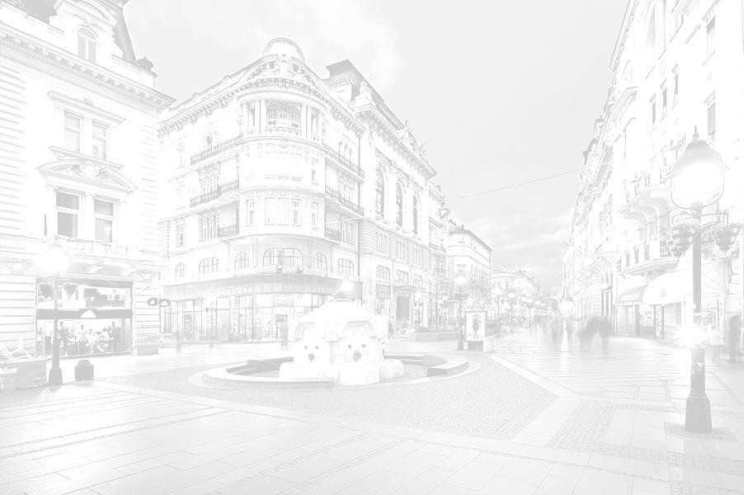
BEOGRAD U BROJKAMA
•
•
•
•
•
•
•
•
•
•
• Broj stanovnika u Beogradu: 1,793,000
• Površina: 35,996 ha (centar grada),
322,683 ha (šire područje)
• Broj zaposlenih u Beogradu: 670,296
• BDP: €13 billion
• Učešće u nacionalnom BDP-u: 39,3%
Stopa nezaposlenosti: 13.5%
• Broj stanova: 740,000
• Broj registrovanih turista: 883,265
• Broj avio putnika: oko 5 milliona

Slide 3
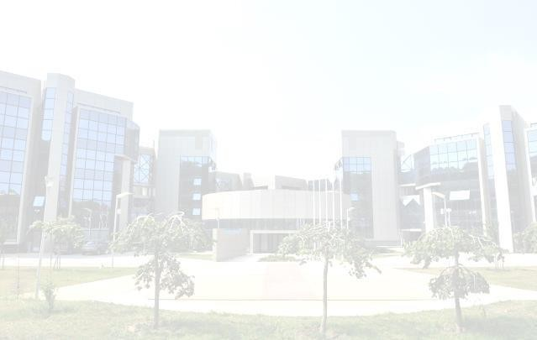

Prednosti srpskog tržišta
Makroekonomska stabilnost
• Konsolidovane javne finansije,
• Stopa inflacije u 2016 – 1,7%,
• Ekonomski rast u 2016 – 2,7%.
Međunarodni sporazumi
• Sporazum o slobodnoj trgovini između Srbije i Turske
• Preferencijalni trgovinski režim sa Evropskom unijom
• Opšti sistem preferencijala sa Sjedinjenim Američkim Državama,
• Sporazumi o slobodnoj trgovini sa Rusijom, Belorusijom i Kazahstanom
• Srbija je članica CEFTA i EFTA.
Strateška Partnerstva
•Narodna Republika Kina,
• Ujedinjeni Arapski Emirati,
• Francuska.
Unapređenje zakonskog okvira
•Novi Zakon o ulaganjima (2015)
• Zakon unapređuje investiciono okruženje u Republici Srbiji, uspostavlja jednak tretman domaćih i stranih investitora, jemči zaštitu ulaganja izvršenih u skladu sa zakonom i propisuje postupak pritužbi na rad organa vlasti
•Zakon o planiranju i izgradnji (2014)
• Objedinjen postupak izdavanja građevinskih dozvola po principu “one-stop-shop”; elektronske dozvole; izdavanje dozvola za 28 dana;
•Zakon o radu (2014)
• Zakon uvodi fleksibilnija rešenja za poslodavce, po ugledu na zakonodavstvo Evropske unije
•Zakon o poreskom postupku i poreskoj administraciji (2014)
• Uvodi podnešenje poreske prijave isključivo u elektronskom oblik

Slide 4
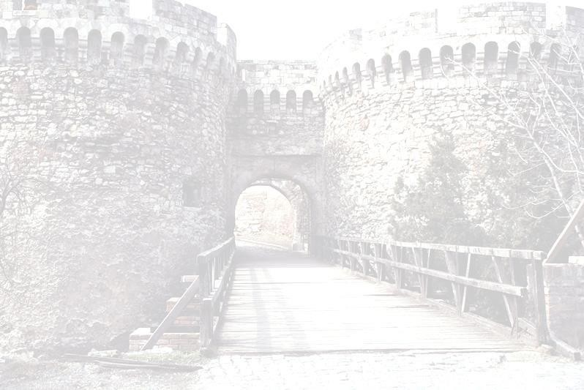

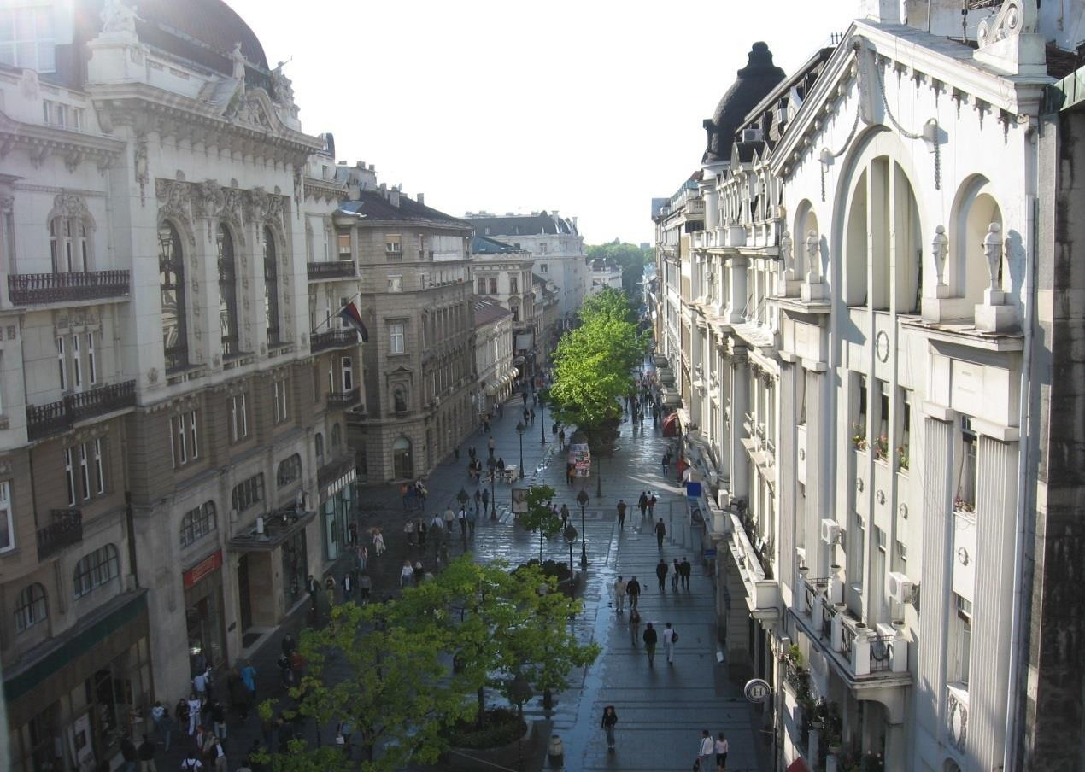
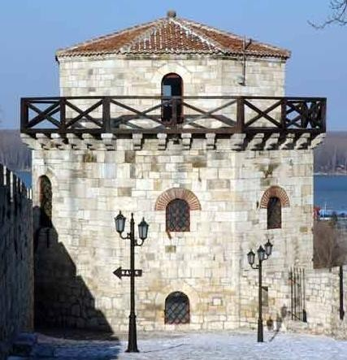
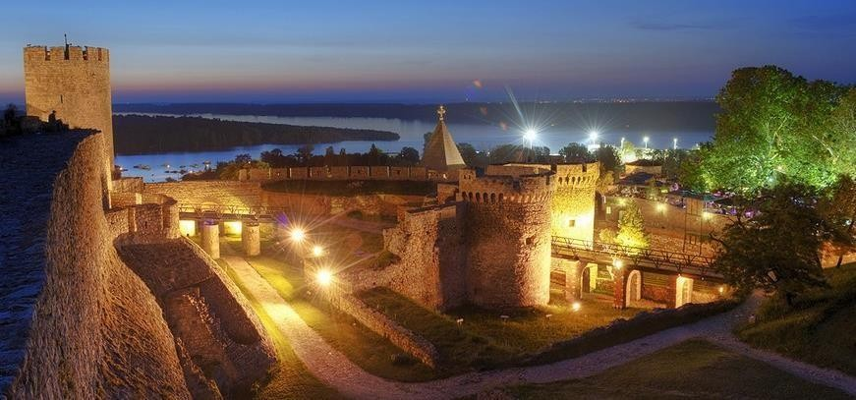
Beograd kao turistički centar
Broj stranih turista u Beogradu je u 2016. godini porastao za 13% u odnosu na 2015.
Raznovrsnost arhitektonskih stilova, multikulturalno okruženje, bogata kuhinja i preko 200 km rečne obale, čine Beograd privlačnom destinacijom za odmor.
Turistička organizacija Beograda je osmislila veliki broj različitih programa i ponuda, koje obuhvataju i kulturne i zabavne sadržaje.

Slide 5
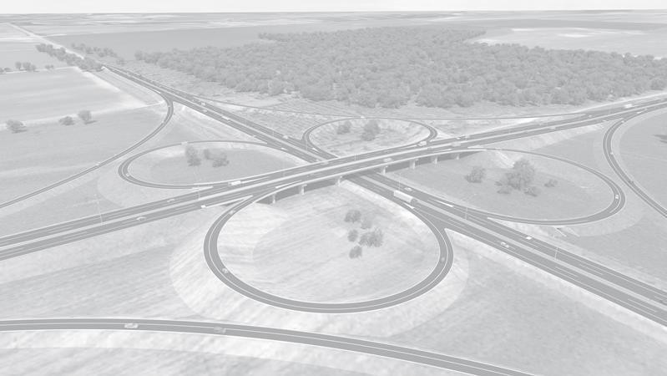
Investicioni potencijali Beograda
Veliki infrastrukturni projekti
Privredne zone – Greenfield Investicije
Razvoj tržišta nekretnina

Slide 6
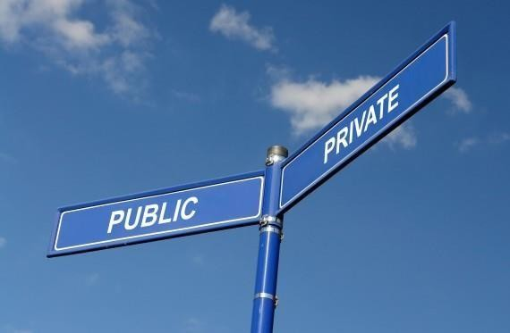
Veliki razvojni infrastrukturni projekti

Slide 7

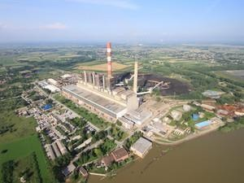
ENERGETSKA INFRASTRUKTURA
CEVOVOD DALJINSKOG GREJANJA OD ‘TENT A’ DO NOVOG BEOGRADA
→ vrednost investicije 187 mil. €
Projekat obuhvata izgradnju cevovoda
između termoelektrane ‘TENT A’ i toplane
„Novi Beograd“, adaptaciju i
rekonstrukciju postojećih blokova A3-A6 i
izgradnju nedostajućih postrojenja.
Ovaj plan ima za cilj:
• obezbeđenje dugoročnog
snabdevanja toplotnom energijom
(potencijal 700 MW),
• povećanje efikasnosti energije
proizvedene u ‘TENT A’,
• smanjenje oslanjanja na uvoz gasa
i nafte.
Studija izvodljivosti je završena, a urbanistički planovi su trenutno u izradi.
.

Slide 8
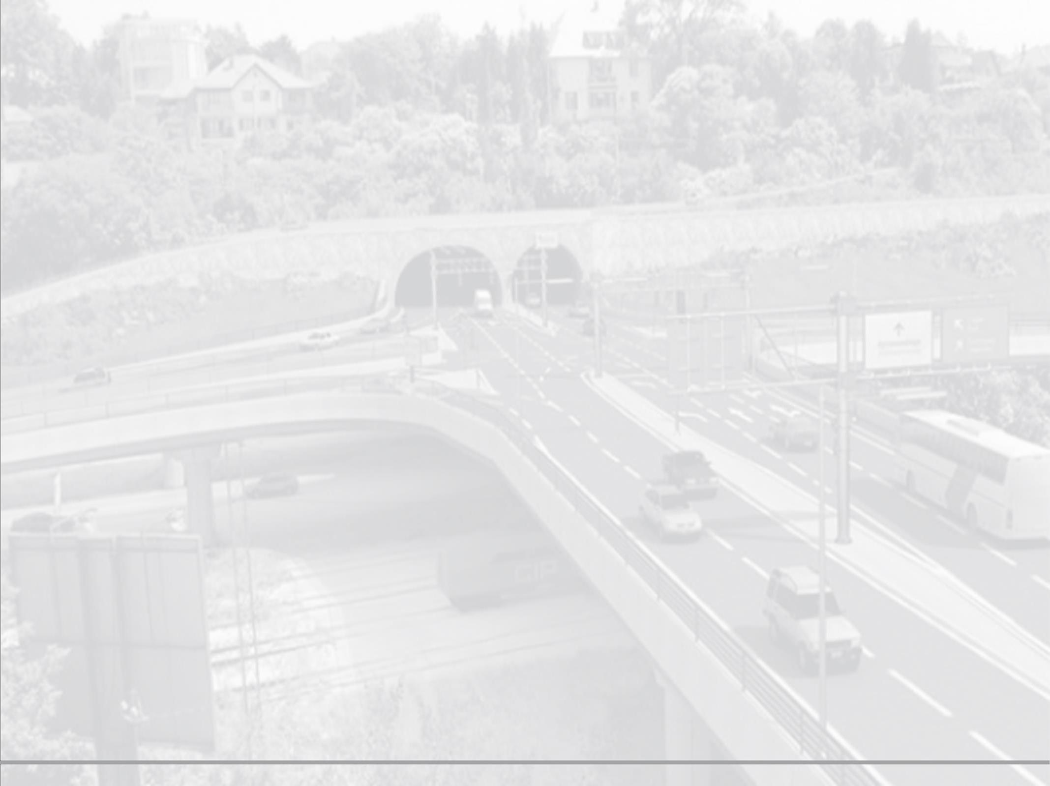
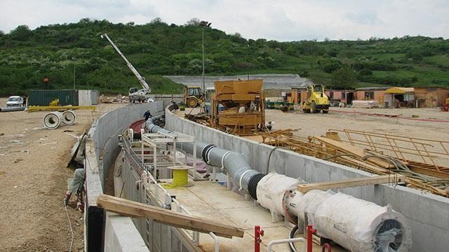
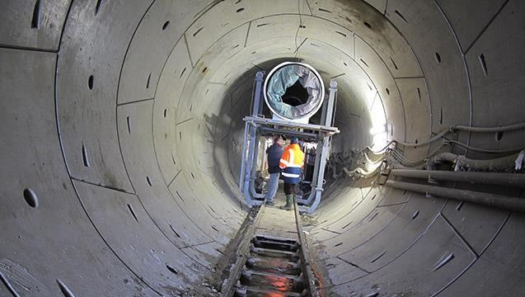
Kanalizaciona infrastruktura
MODERNIZACIJA CENTRALNOG KANALIZACIONOG SISTEMA
→ VREDNOST INVESTICIJE 126 mil. €
Završetak izgradnje glavnog kanalizacionog kolektora “Interceptor”, nedostajućih delova tunela „Karaburma“ I kolektora “Hitnа pоmоć-Vаnizеlоsоvа”.
Rekonstrukcija crpne stanice „Моstаr‟ sa priključkom na kolektor „Hitnа pоmоć-Vаnizеlоsоvа‟.
Pored navedenih postoji još desetak projekata koji su u različitim fazama pripreme .

Slide 9

Postrojenja za prečišćavanje otpadnih voda
IZGRADNJA OBJEKATA
→ VREDNOST INVESTICIJE 217mil. €
Izgradnja postrojenja za mehaničko biološko prečišćavanje otpadnih voda:
•‘Veliko selo’ – Faze I i II (€177 miliona),
• Batajnica (€17 miliona),
• Krnjača (€15 miliona),
• Ostružnica (€8 miliona).
Završene su studije za rešavanje dugoročnih problema kanalizacione infrastrukture za postrojenja u Krnjači i Ostružnici.
Takođe je pripremljena I prateća tehnička dokumentacija.

Slide 10

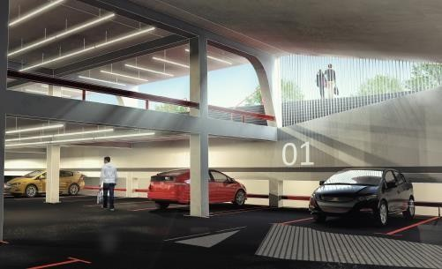
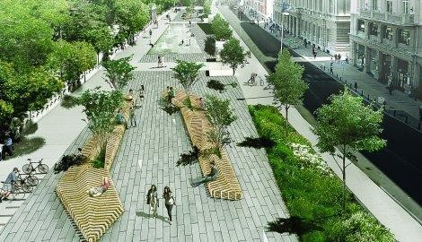
Povećanje broja parking mesta
PODZEMNE GARAŽE
→ VREDNOST INVESTICIJE 40mil. €
U narednih par godina planira se izgradnja 16 podzemnih garaža u centru grada, pretežno kroz saradnju sa privatnim partnerima. Neke od predviđenih lokacija su:
Podzemna garaža 'Djeram' €10.2 m
Podzemna garaža 'National Library' €7.4 m
Garaža 'Aerodrom 2' €7.4 m
Podzemna garaža 'Kosovska' €5.8 m
Marina 'Ada Ciganlija' €5.4 m
Poslovni kompleks u Bloku 45, Novi Beograd €2.9 m
Mogući modeli finansiranja:
Kroz javno-privatno partnerstvo, gde Grad obezbeđuje zemljište I svu administrativnu podršku, a investitor gradi, oprema I rukovodi objektom;
Kroz rekonstrukciju I proširenje postojećih objekata.

Slide 11

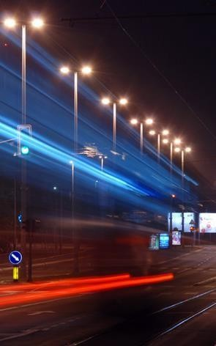
Javno osvetljenje
ULIČNA JAVNA RASVETA
→ VREDNOST INVESTICIJE 80mil. €
Projekti se odnose na unapređenje sistema javne rasvete u svim prigradskim opštinama, u cilju smanjenja potrošnje električne energije i zaštite životne sredine.
U narednih nekoliko meseci biće sprovedene sve neophodne izmene određenih zakona I Statuta grada Beograda, kako bi se omogućilo sprovođenje planiranih projekata u ovoj oblasti.

Slide 12
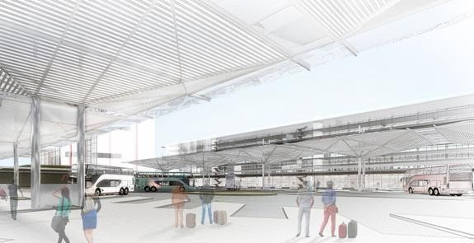
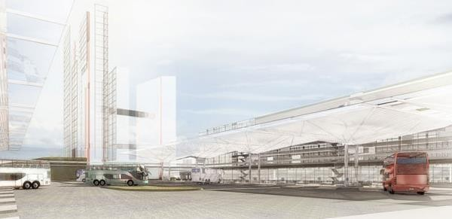
Glavna autobuska stanica
„Novi Beograd"
NOVA GLAVNA AUTOBUSKA STANICA “NOVI BEOGRAD”
Glavna autobuska stanica će biti premeštena iz centra grada na prostrani Novi Beograd, blizu gradsko-prigradskih železničkih veza i železničke stanice Novi Beograd.
Na ovaj način će se rasteretiti gust saobraćaj u centru grada. U toku je izrada detaljnog urbanističkog plana za predmetnu lokaciju.
Ovaj projekat predviđa oko 85,000 kvadratnih metara za izgradnju komercijalnih I mešovitog sadržaja.

Slide 13
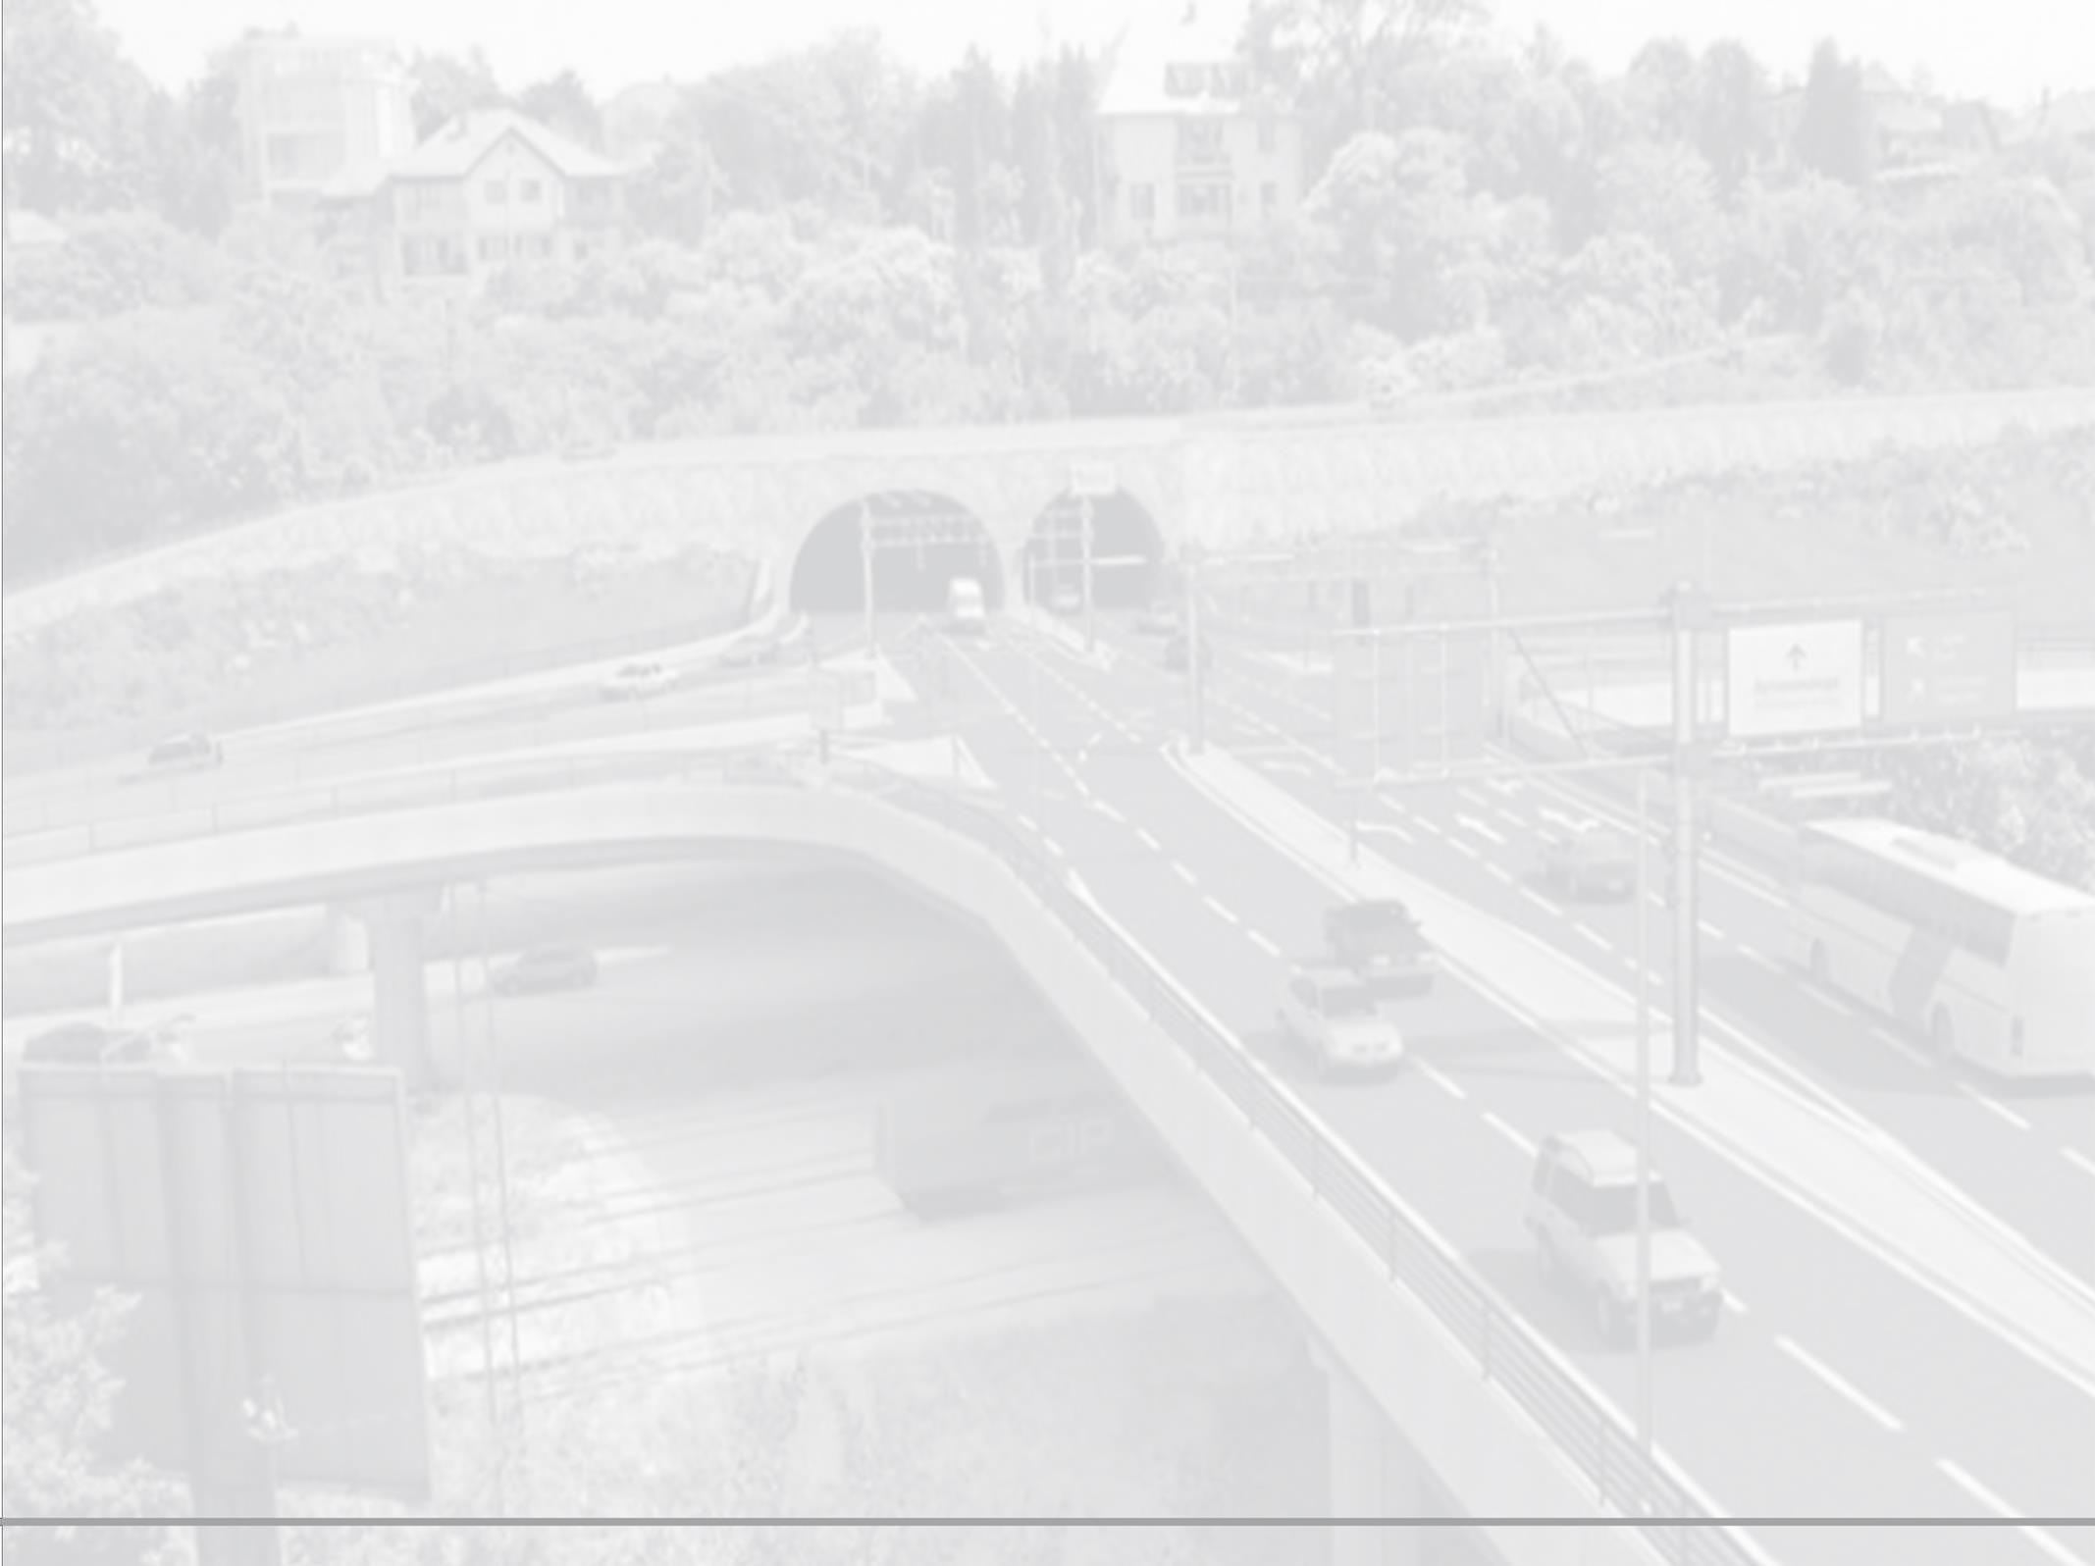
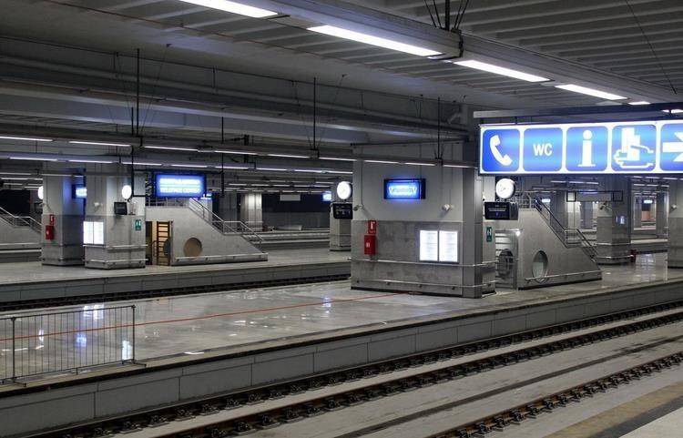
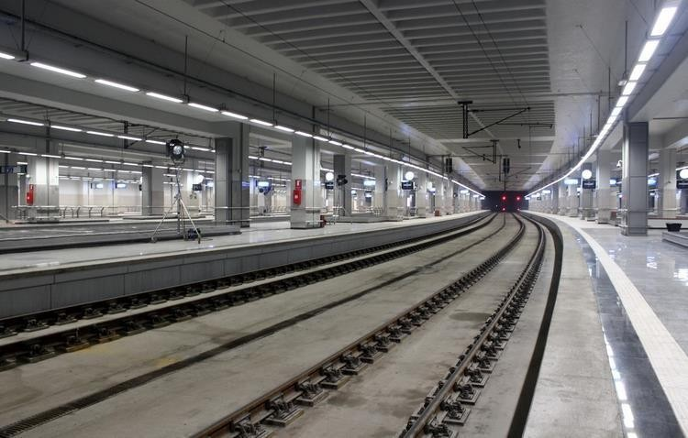
Nova glavna železnička stanica
GLAVNA ŽELEZNIČKA STANICA “BEOGRAD CENTAR”
→ VREDNOST INVESTICIJE 200mil. €
Postojeća centralna železnička stanica
mora da se izmesti na novu lokaciju
(Prokop),kako bi se oslobodilo mesto za
izgradnju Beograda na vodi.
Prokop se nalazi na ulazu u centar grada, pored autoputa E-75.
U januaru 2016. je završena izgradnja prve faze u vrednosti od 26 mil.€ i sve platforme su puštene u rad.
.

Slide 14
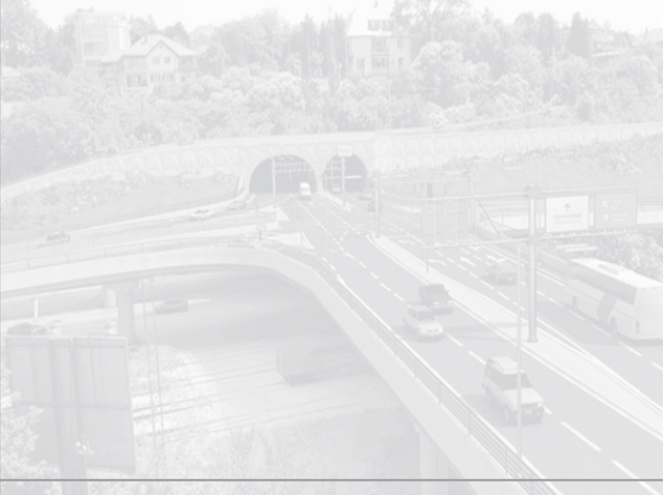
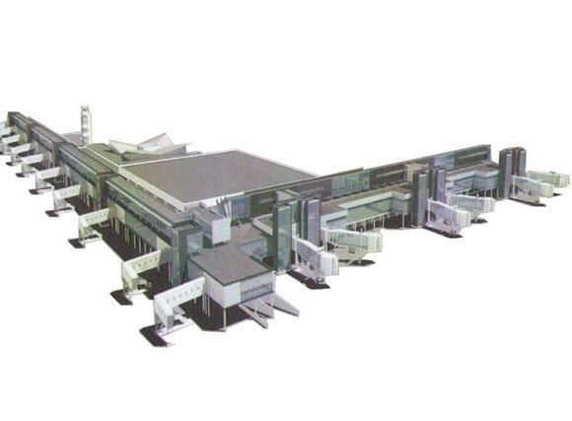
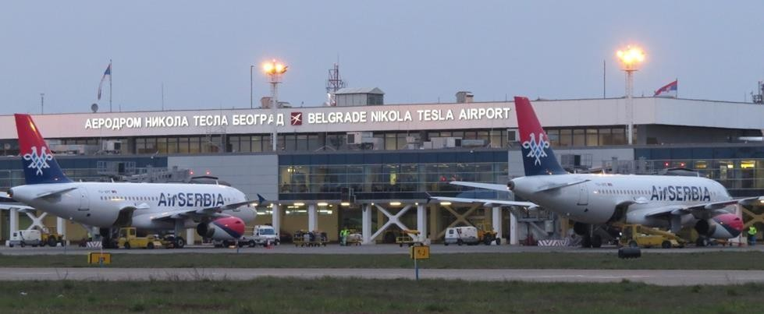
Beogradski aerodrom
“Nikola Tesla”
MEĐUNARODNI AERODROM NIKOLA TESLA
→ KONCESIJA
500-600 mil €
Vlada Republike Srbije I Aerodrom “Nikola Tesla” su objavili javni poziv za davanje koncesije u trajanju od 25 godina.
Novi rok za podnošenje prijava za učešće u postupku je 15. Maj 2017. godine.
Sve detaljne informacije o koncesiji mogu se naći na sajtu: www.beg.aero

Slide 15
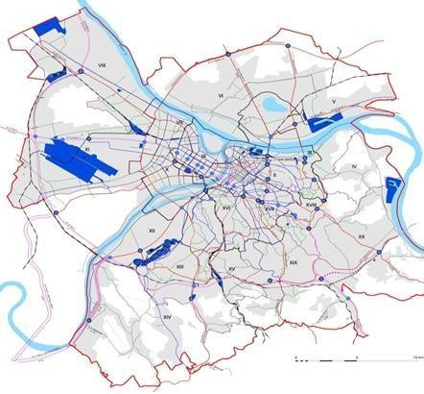
Autoput i obilaznica
ZAVRŠETAK NEDOSTAJUĆIH DEONICA OBILAZNICE
Kako bi se centar grada potpuno oslobodio od tranzitnog saobraćaja, pogotovo onog koji uključuje prevoz opasnog otpada, potrebno je izgraditi nedostajuće deonice autoputa i obilaznice.
Projekat obuhvata:
• završetak 3 trake autoputa, od Ostružnice do Resnika (10 km),
• izgradnju 6 traka autoputa od Resnika do Pančeva (oko 40 km),
• izgradnju 29 km železničke pruge.

Slide 16
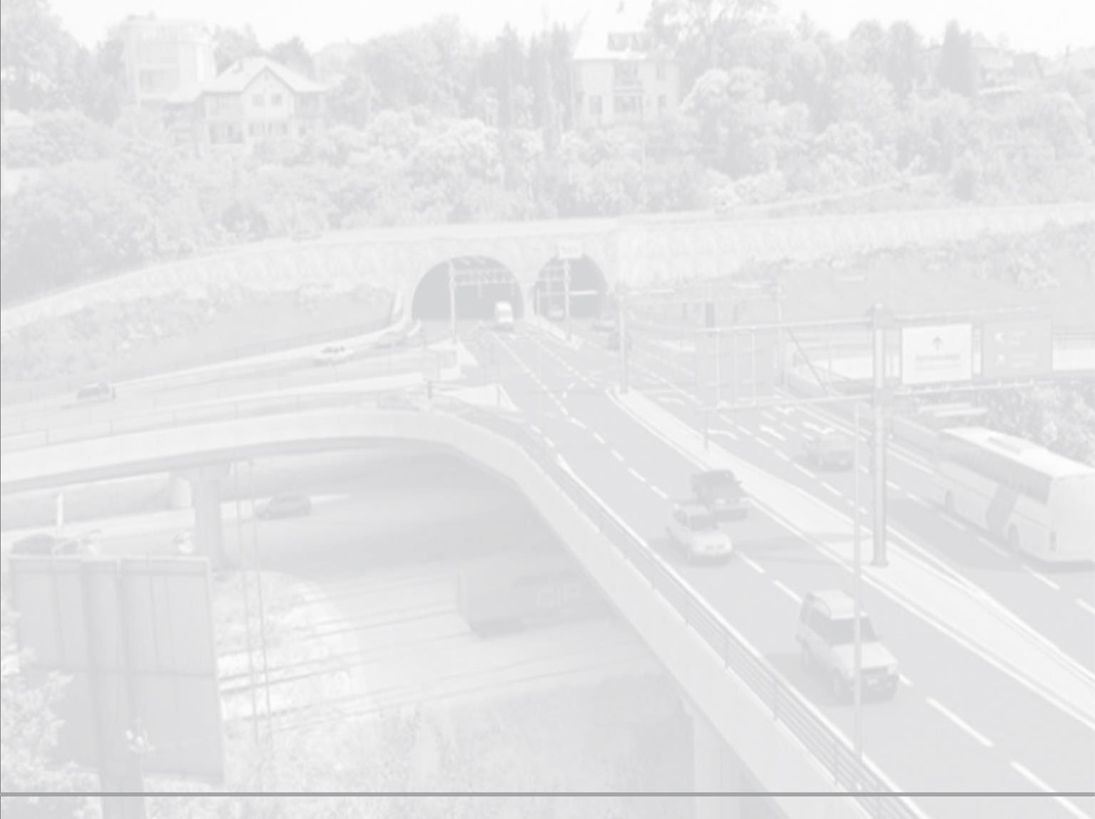
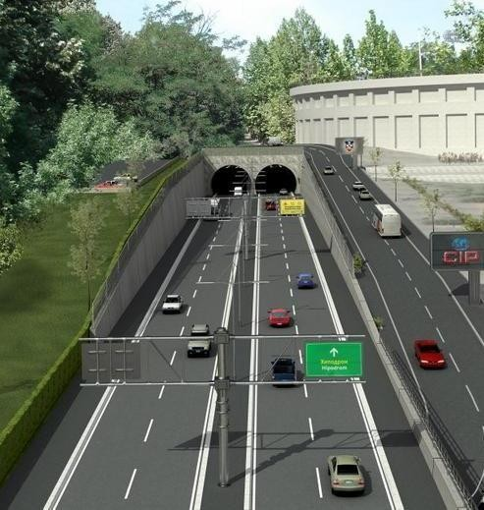
Tunel ’Topčider’
IZGRADNJA TUNELA NA UNUTRAŠNJEM MAGISTRALNOM PRSTENU
→ VREDNOST INVESTICIJE oko 70 mil. €
Projektom je predviđena izgradnja dve posebne tunelske cevi, dužine 2,172 metra i 14 metara širine. Svaka tunelska cev je podeljena na dve trake od po 3,5 metara širine.
Idejni projekat Tunela Topčider je urađen. Planirano je da se u naredne 3 godine završe glavni projekti i izgradi tunel Topčider.

Slide 17
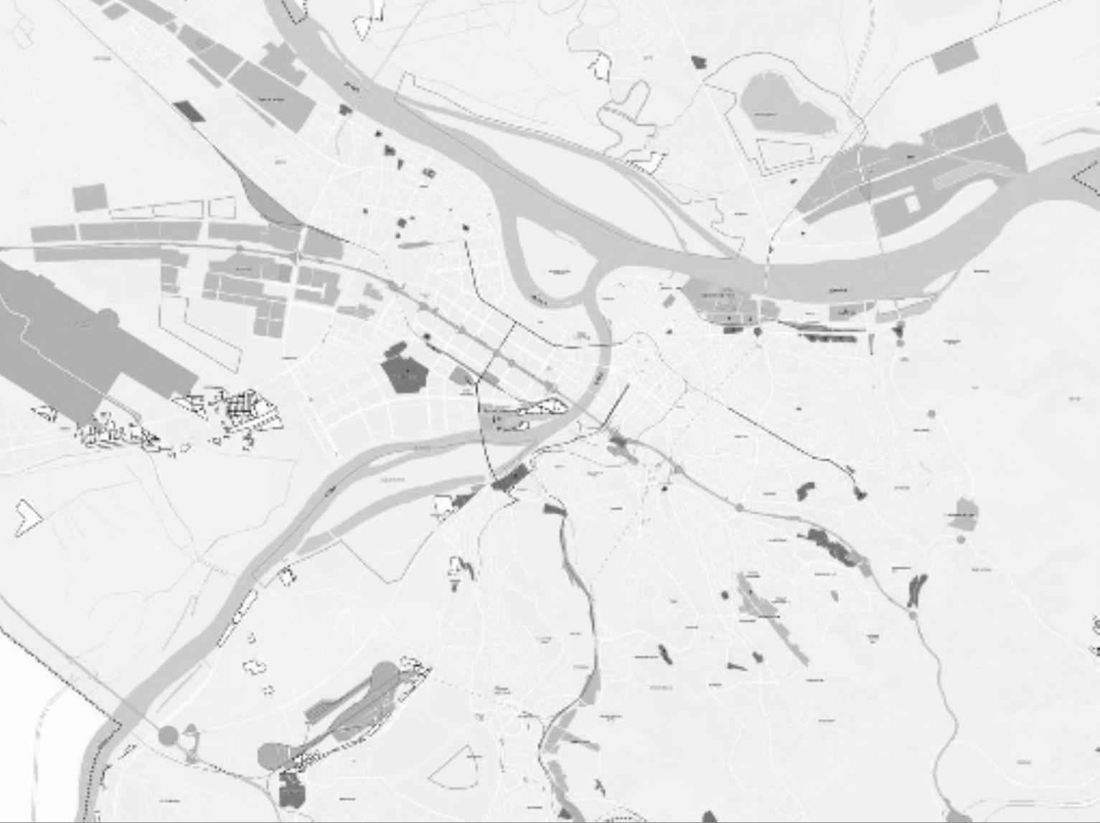
Slobodne zone – Greenfield investicije

Slide 18
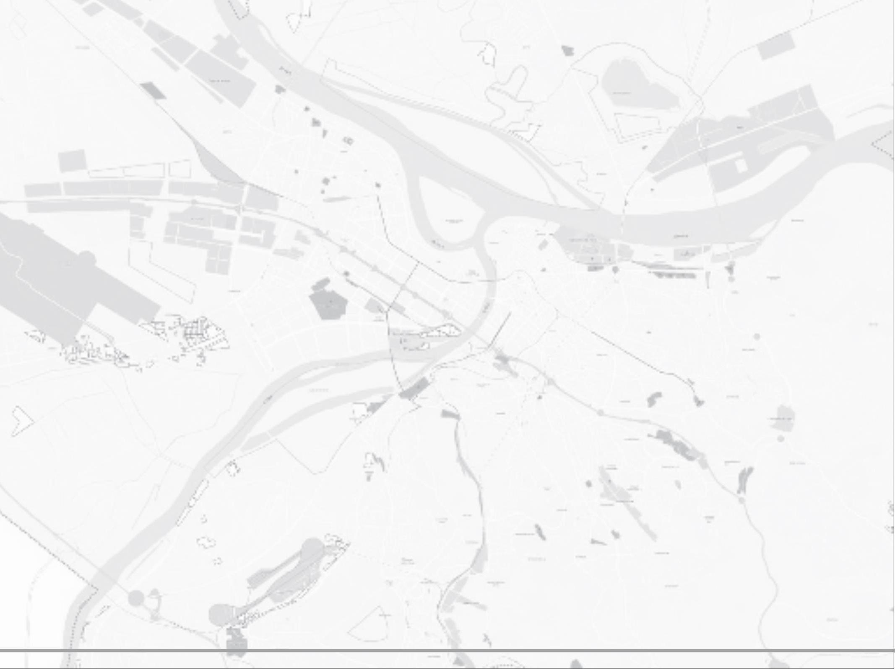
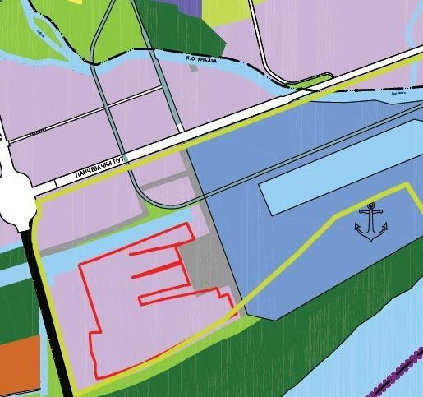
Slobodna ekonomska zona– Reva
Beograd je osnovao prvu Slobodnu zonu, koja se prostire na ukupnoj površini od 98 hektara, sa ciljem da investitorima ponudi bolje i povoljinije uslove za rad, u skladu sa Zakonom o slobodnim zonama, Zakonom o carini i drugim propisima.
Zona se nalazi na međunarodnoj drumskoj i železničkoj trasi koja spaja Srbiju i Rumuniju i trenutno ima 564,900 kvadratnih metara slobodnog i infrastrukturno opremljenog zemljišta, predviđenog za izgradnju industrijskih postrojenja.

Slide 19
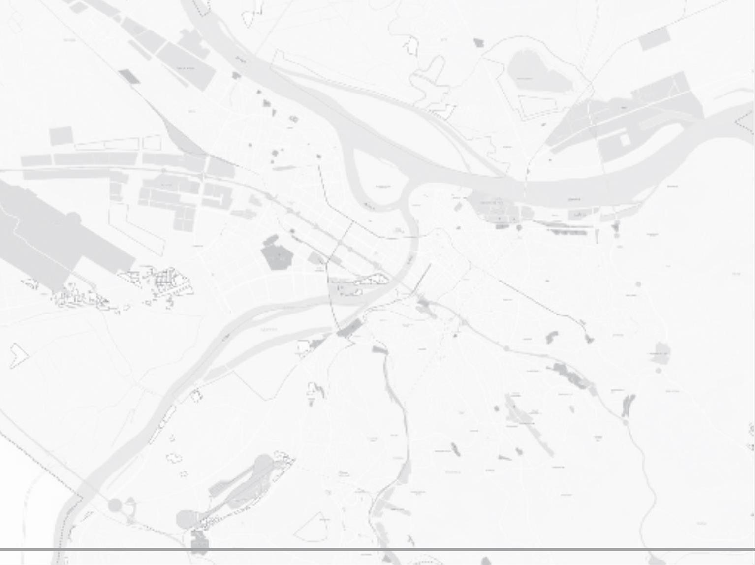
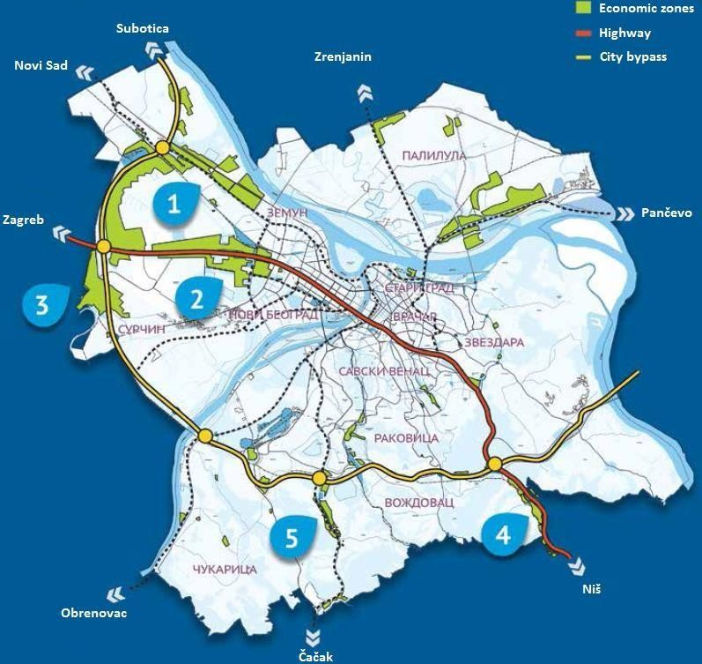
PRIVREDNE ZONE
Privredne zone u Beogradu se prostiru na preko 1,289 hektara I strateški su raspoređene na periferiji gada. Najveće privredne zone su:
1.Zemun (146 ha slobodnog zemljišta za
proizvodne i trgovinske aktivnosti),
2.Autoput (600 ha slobodnog zemljišta za proizvodne i trgovinske aktivnosti),
3.Surčin (245 ha slobodnog zemljišta za proizvodne i logističke sadržaje),
4.Bubanj potok (166 ha slobodnog zemljišta za proizvodne i trgovinske aktivnosti),
5.Ibarska magistrala (132 ha slobodnog
zemljišta za proizvodne i trgovinske
aktivnosti).

Slide 20
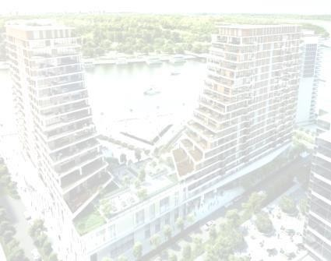
RAZVOJ TRŽIŠTA NEKRETNINA

Slide 21
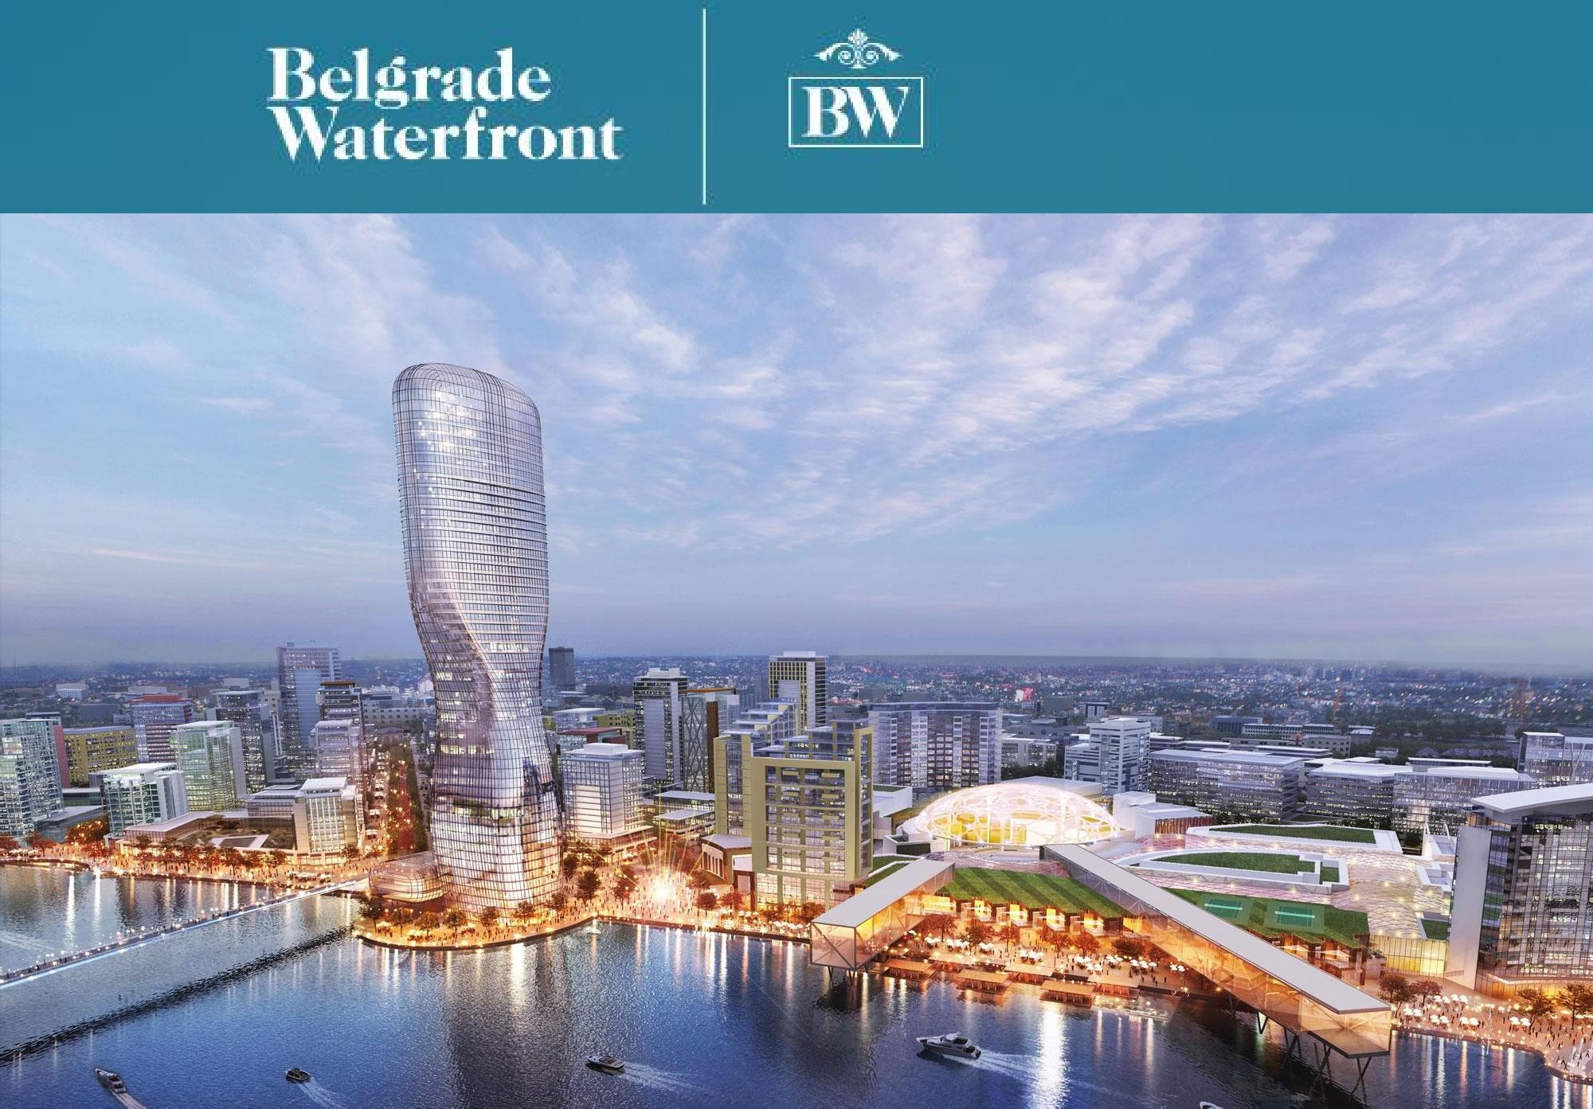
„Belgrade Waterfront‟ je najveći razvojni projekat u gradu..
•Investicija od 3.0 mild. €
Izgradnja 1,8mil. kvadratnih metara mešovitog prostora
  5.700 stambenih jedinica,
  600 hotelskih soba,
  120.000 kvadratnih metara kancelarijskog prostora
Radovi na izgradnji dve stambene kule sa 296 stanova, u ukupnoj površini od 68,000 kvadratnih metara, su započeli u septembru 2015. godine.
Radovi na izgradnji kule Beograd i „W“ hotela su započeti u 2016. godini.

Slide 22
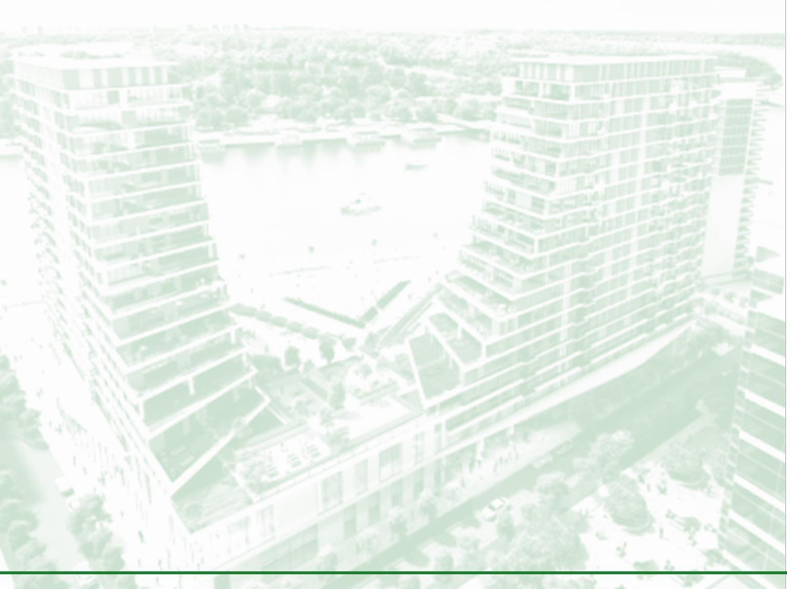
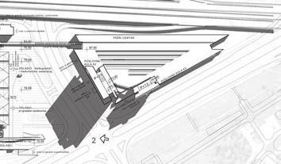
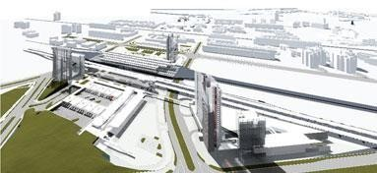
Block 43 na Novom Beogradu
MEŠOVITI KOMERCIJALNO POSLOVNI KOMPLEKS U BLIZINI NOVE GLAVNE AUTOBUSKE STANICE I ŽELEZNIČKE STANICE “NOVI BEOGRAD”
Površina zemljišta: 23,284 kvadratnih metara.
Planira se izgradnja i uređenje 82,000 kvadratnih metara mešovitog komercijalnog prostora, kao deo jednog od najvažnijih budućih putničkih centara – glavnog međunarodnog i medjugradskog autobuskog terminusa i druge najveće železničke stanice u Beogradu, koji se nalazi u samom scentru poslovnog dela grada.
Status: planski pokriveno

Slide 23
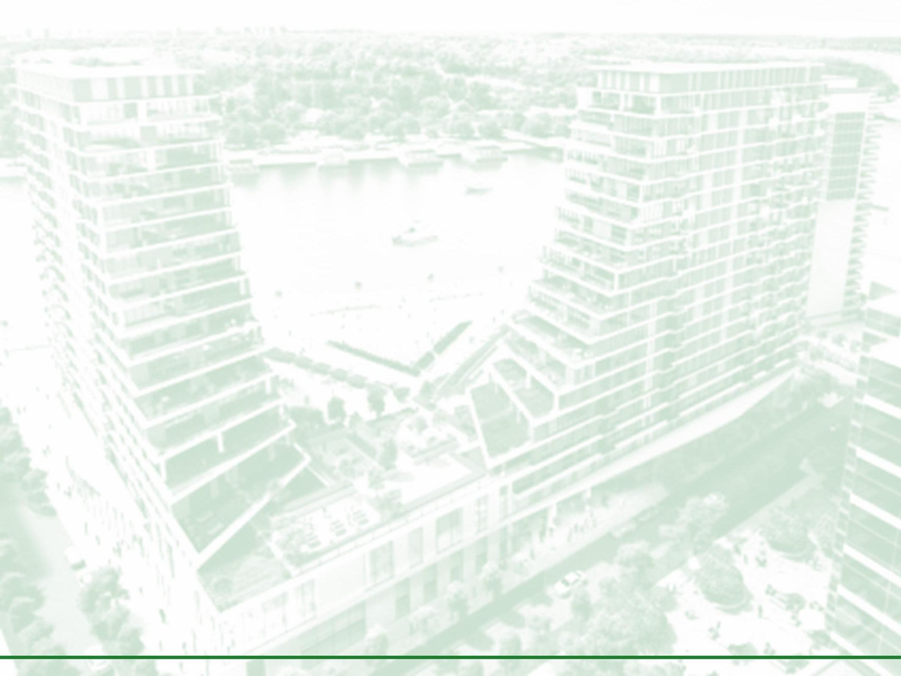
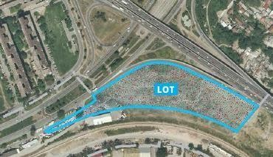
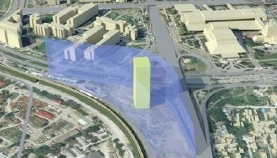
Blok 18A na Novom Beogradu
MEŠOVITI KOMERCIJALNO POSLOVNI KOMPLEKS U BLOKU 18A, U BLIZINI „SAVA CENTRA“
Površina zemljišta: 23,827 kvadratnih metara.
Planira se razvoj i izgradnja oko 97,000 kvadratnih metara mešovitog komercijalnog prostora, uključujući šoping mol, hotel, poslovnu zgradu i/ili izgradnju stanova do 40 % od ukupne površine
.
Planirana visina kule - do 100 metara (25 stanova).
Trenutno je u izradi Plan detaljne regulacije

Slide 24

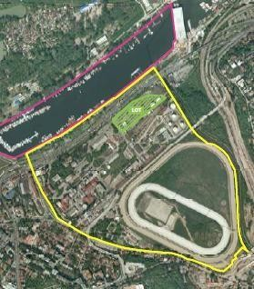
Hipodrom i Marina
POSLOVNI, KOMERCIJLNI I SPORTSKI KOMPLEKS NA HIPODROMU I ADI CIGANLIJI
Površina zemljišta: 600,000 kvadratnih metara.
U planu je izgradnja oko 14,000 kvadratnih metara mešovitog komercijalnog sadržaja u u blizini Radničke ulice, sportsko-rekreativnog centra ,,Ada Ciganlija“, hipodroma i novog mosta na Adi.
Na ovom prostoru je planirana i izgradnja međunarodne gradske marine.
Status: planski pokriveno

Slide 25
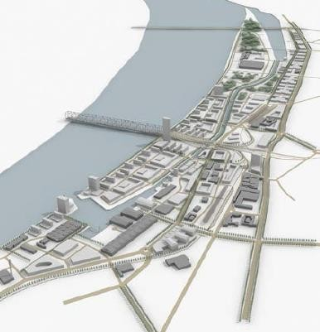
Ada Huja
KOMERCIJALNA ZONA SA ZELENOM POVRŠINOM I POVRŠINOM ZA SPORTSKE OBJEKTE
Površina zemljišta: 274,197 kvadratnih
metara.
Predviđa se izgradnja oko 658,000 kvadratnih metara mešovitog komercijalnog prostora, uz mogućnost izgranje i novih delova na obali Dunava i velikih sportskih i rekreativnih kompleksa. Akcenat je remedijaciji i očuvanju prirode.
Plan detaljne regulacije je u izradi

Slide 26
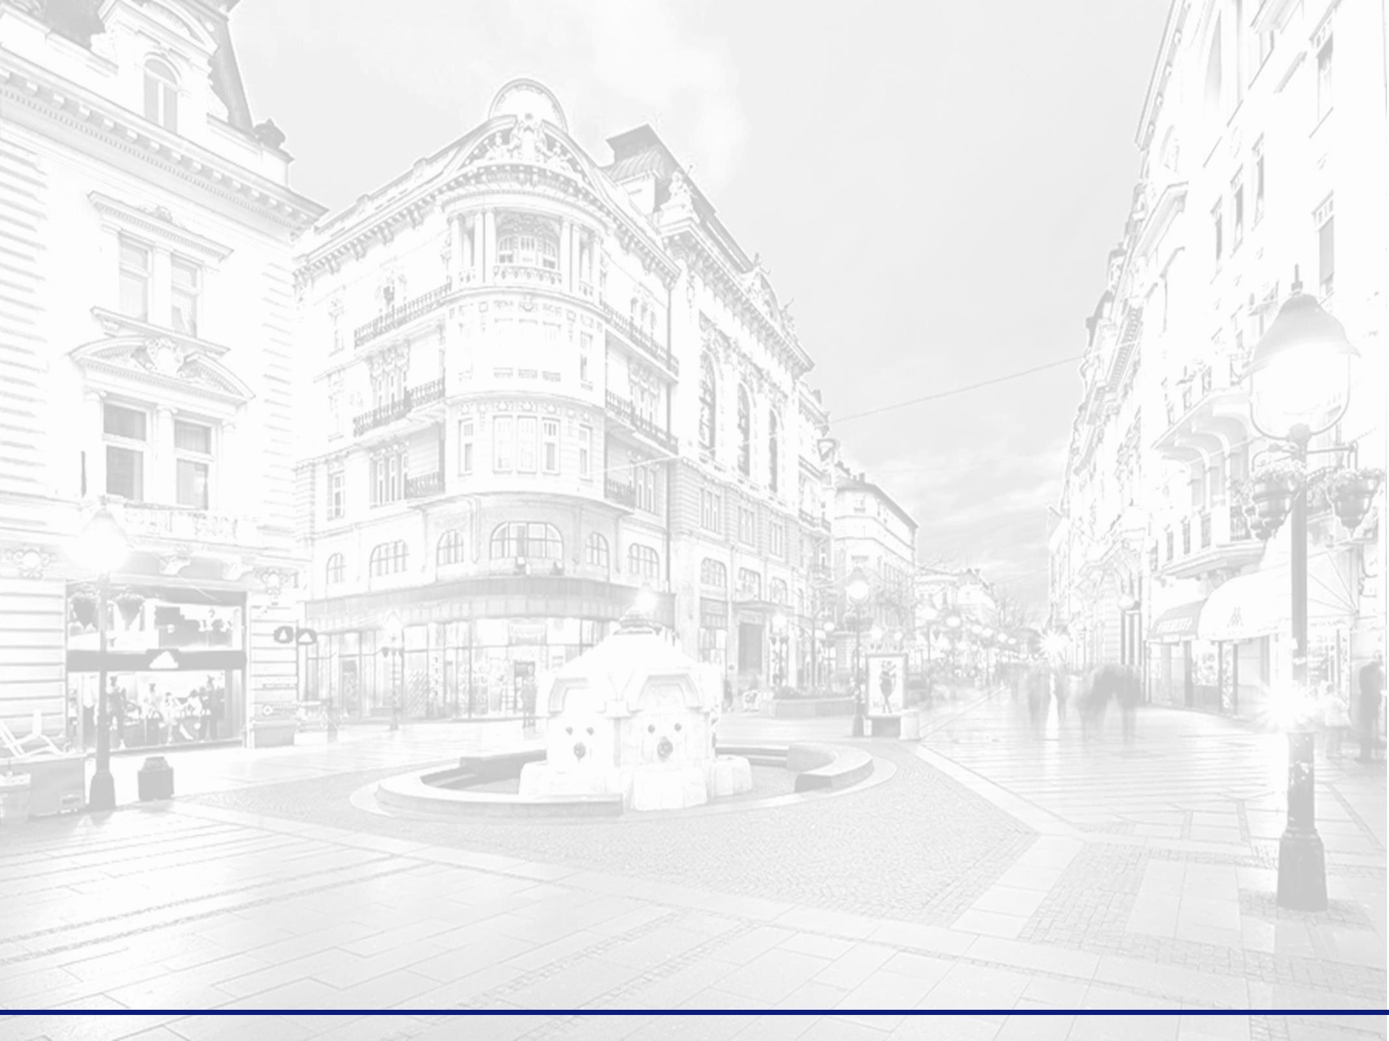
GRAD BEOGRAD
Grad budućnosti želi vam srdačnu dobrodošlicu!
Dođite i posetite nas!

